Slide 1
Развитие южнокорейской экономики в 1960-1990-е гг.
Подготовила
Богднанова Анастасия,
студентка 3 курса ОП “Востоковедение”
(группа БВВ225)

Slide 2
01
Теоретическая часть

Slide 3
Мотивация исследования
Необходимость исследования экономических показателей в ходе курсовой работы
Противоречивость расчетов исследователей из разных стран в силу влияния Холодной войны.
Неоднозначные оценки факторов экономического развития Южной Кореи в 1960-1990е гг.
Южнокорейское экономическое чудо – результат правильной политики государства в 1960-1990е гг. или же результат постепенного развития полуострова в течение всего XX в.?

Slide 4
2. Контекст
Колониальный период
Южнокорейское экономическое чудо
1910
1945
1960
1990
Основные подходы
База южнокорейского экономического чуда – заложенная в колониальный период промышленность | Южнокорейское чудо никак не связано с колониальным периодом и во многом связано с развитием наукоемких технологий внутри страны

Slide 5
3. Гипотезы
№1
Южнокорейское экономическое чудо – это результат экспортно-ориентированной политики президента Пак Чон Хи, нацеленной на привлечение инвестиций и развитие высоких технологий в Южной Корее.
№2
Южнокорейское экономическое чудо – это естественный этап развития экономики, начавшийся еще в колониальный период.

Slide 6
02
Практическая часть

Slide 7


4. Источники данных
ВВП, ВВП на душу населения, инфляция, экспорт/импорт, ЗВР, инвестиции, промышленное производство.
Товарный экспорт, производство электроники, доля городского населения, потребление электричества на душу населения, государственные расходы на образование.

Slide 8
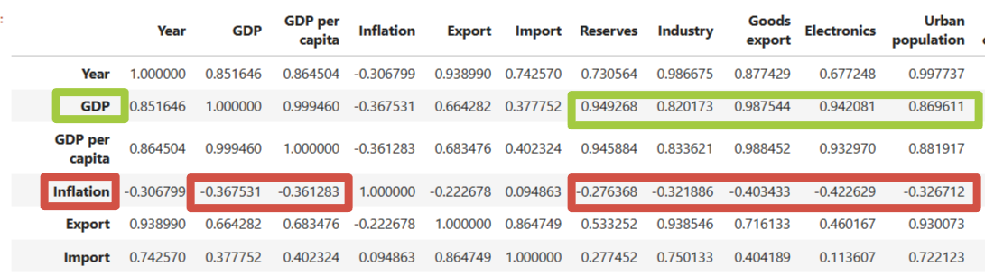
5. Используемые методы
Построение матрицы корреляций

Slide 9
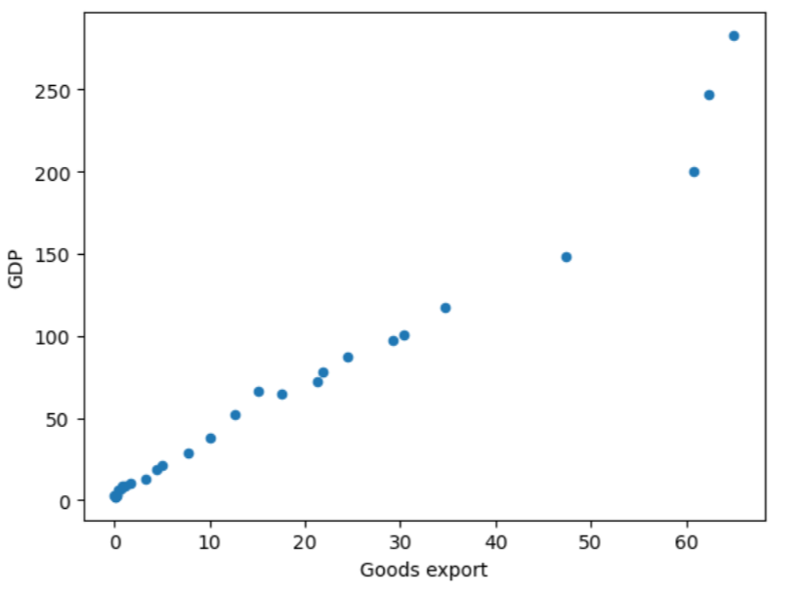
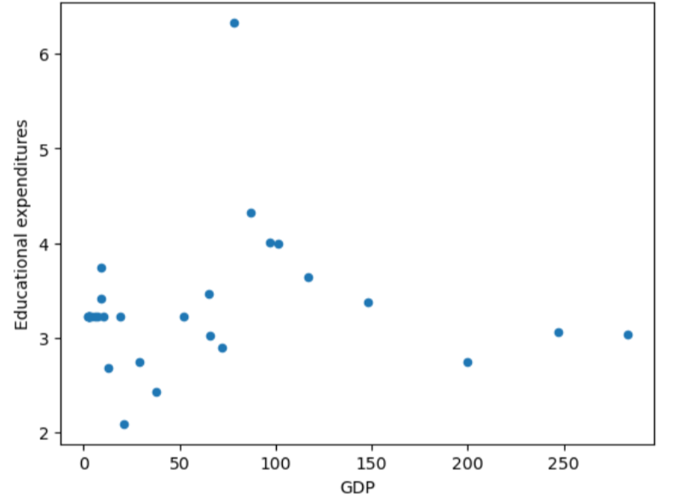
5. Используемые методы
Построение графиков

Slide 10
5. Используемые методы
Построение моделей
№1
№2
Целевая переменная – ВВП для следующего года.
Предикторы:
сальдо торгового баланса;
промышленное производство;
производство электроники.
Среднеабсолютная ошибка модели – 7.48%.
Целевая переменная – ВВП для следующего года.
Предикторы:
сальдо торгового баланса;
промышленное производство;
производство электроники;
потребление электричества на душу населения;
инфляция;
ЗВР.
Среднеабсолютная ошибка модели – 6.72%.

Slide 11
5. Используемые методы
Интерпретация результатов модели №2
Константа: 11.35.
Сальдо торгового баланса: 1.75.
Промышленное производство: 3.83.
Производство электроники: -1.41.
Потребление электричества: -0.007.
Инфляция: 0.16.
ЗВР: -2.12.
Экспортно-ориентированная экономика + восстановление промышленного сектора после Корейской войны.
Становление отрасли + практически отсутствие ЗВР.

Slide 12
5. Используемые методы
Ограничения
Небольшой набор данных (30 строк).
Период активного экономического развития, из-за чего часть показателей может казаться выбросами (ВВП за 1960 – 3 млрд долл. США, за 1990 г. – 283 млрд долл. США).
Малый охват секторов экономики.
Отсутствие статистики о диверсификации промышленного производства.
Почти не затронута социальная сфера (только потребление электричества, переселение в города и госрасходы на образование).

Slide 13
Выводы

Slide 14
Выводы
В развитие экономики РК в 1960-1990 гг. самый значительный вклад внесло промышленное производство, которое способствовало росту ВВП на 3.83 млрд долл. США.
Гипотеза о значимости сферы электроники оказалась полностью опровергнутой, так как из модели №3 становится очевидным тот факт, что в 1960-1990-е гг. эта отрасль только развивалась и не достигла своей точки окупаемости.
Применение:
исследования экономики Республика Корея;
применение и адаптация опыта Южной Кореи.

Slide 15
Спасибо за внимание

